Slide 1
友善校園週
性平教育入班宣導
主題-數位性別暴力
國中九年級上學期
臺南市政府教育局

Slide 2
課程內容
案例分享
主題說明
結語
1、數位性別暴力之定義
2、數位性別暴力的樣態
別讓P圖變犯罪
五不四要防護守則

Slide 3
案例分享
別讓P圖變犯罪-數位性別暴力
韋傑跟佳恩在班上跟另外幾個好朋友有一個私底下的不公開群組，平常會在裏面說三道四，結果這段時間流行梗圖，韋傑就把平常佳恩自拍照片拿來改成梗圖再傳到群組，佳恩不甘示弱也開始改圖，這樣一來一往彼此就覺得好玩。但有一天韋傑竟然一時興起，在網路上找了個祼露下體的男生照片，將佳恩的頭改上去，放到群組裏。

Slide 4
案例分享
別讓P圖變犯罪-數位性別暴力
佳恩一看之下氣炸了，叫韋傑收回照片，但韋傑偏不要，佳恩便退出群組。佳恩退了群組後好幾天都不理他們幾個，但有一天，有同學拿著那張有佳恩頭的不雅照給佳恩看，原來不少同學都看到照片了，還有不少人說佳恩哪有這種身材等等的酸言酸語，一直到有同學看不過去了佳恩才讓他知道。

Slide 5
案例分享
別讓P圖變犯罪-數位性別暴力
佳恩知道不少人已經看過照片了，雖然那下半身不是自己，但一下子覺得不知道如何面對同學，加上那些取笑的酸言酸語，他連向老師說的勇氣都沒了，只想躲起來不要看見任何人。

Slide 6
何謂數位性別暴力之定義說明
指「透過網路或數位方式，基於性別之暴力行為。
即針對性別而施加他人之暴力或不成比例地影響他人，包括身體、心理或性之傷害、痛苦、施加威脅、壓制和剝奪其他行動自由等。」
（參酌 CEDAW 一般性建議第 19 號第 6 段意旨）

Slide 7
數位性別暴力之行為樣態１
1. 網路跟蹤
A.對於他人反覆實施跟蹤騷擾行為，致令他人感到不安或畏懼。
B.跟蹤或監視他人活動。
C.監視或蒐集他人網路活動或資訊，進而違反他人意願與之接觸等。
2. 惡意或未經同意散布與性或性別有關個人私密資料
惡意或未經同意而散布與性或性別有關之文字、聲音、圖畫、照片或影像等個人私密資料。
3. 網路性騷擾
A.未經同意逕將猥褻文字、聲音、圖畫、照片或影像等資料傳送他人。
B.對於他人實施性別工作平等法、性別平等教育法或性騷擾防治法所定性騷擾行為。

Slide 8
數位性別暴力之行為樣態２
4. 具性別暴力的言論
A.對他人之性別、性傾向或性別認同等，發表貶抑、侮辱、攻擊或威脅等 仇恨言論。
B.基於性別，對於他人之行為或遭遇，進行貶抑或訕笑。 C.鼓吹性別暴力。
5. 性勒索
以揭露他人性私密資料（文字、聲音、圖畫、照片或影像等） 為手段，勒索、恐嚇或脅迫他人。
6. 人肉搜索
透過網路搜索取得與散布未經他人同意揭露之文字、聲音、 圖畫、照片或影像等私密資料。

Slide 9
數位性別暴力之行為樣態３
7. 死亡威脅
基於性別偏見，以強制性交或加害生命之事恐嚇他人，使他人心生畏懼者。
8. 運用網路招募引誘進行人口販運
係指運用網路或數位方式遂行人口販運，抑或從事人口販運者，利用網路聊天室等傳遞人口販運訊息或進行廣告等。
9. 非法侵入或竊取他人資料
非法侵入他人電腦或相關設備，以觀覽、取得、刪除或變更他人個人資料等。
10. 偽造或冒用身份
偽造或冒用身分，以取得他人個人資料、侮辱或接觸他人、損害他人名譽或信用、遂行恐嚇或威脅，或據以製作身分證件供詐欺之用等。

Slide 10
求助管道
如果不幸遇到數位性別暴力，請先將頁面截圖，紀錄時間、發文者帳戶名等資訊，向以下管道尋求協助：
1、家長
2、學校導師或學務處、輔導室
3、警察局(110)：
由員警了解案情後，協助將影像移除。
4、IWIN網路內容防護機構：
向IWIN提出檢舉申訴，由IWIN向網站要求刪除下架
5、婦女救援基金會：撥打求助專線(02-2555-8595＃31,32)

Slide 11
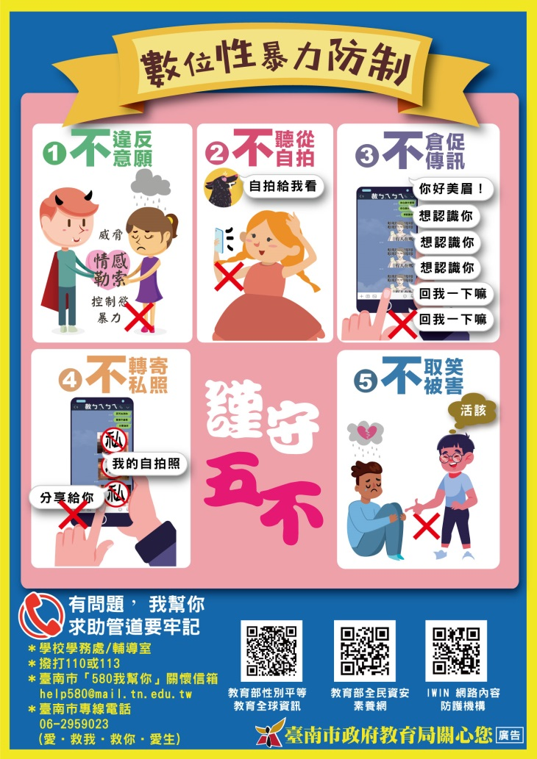
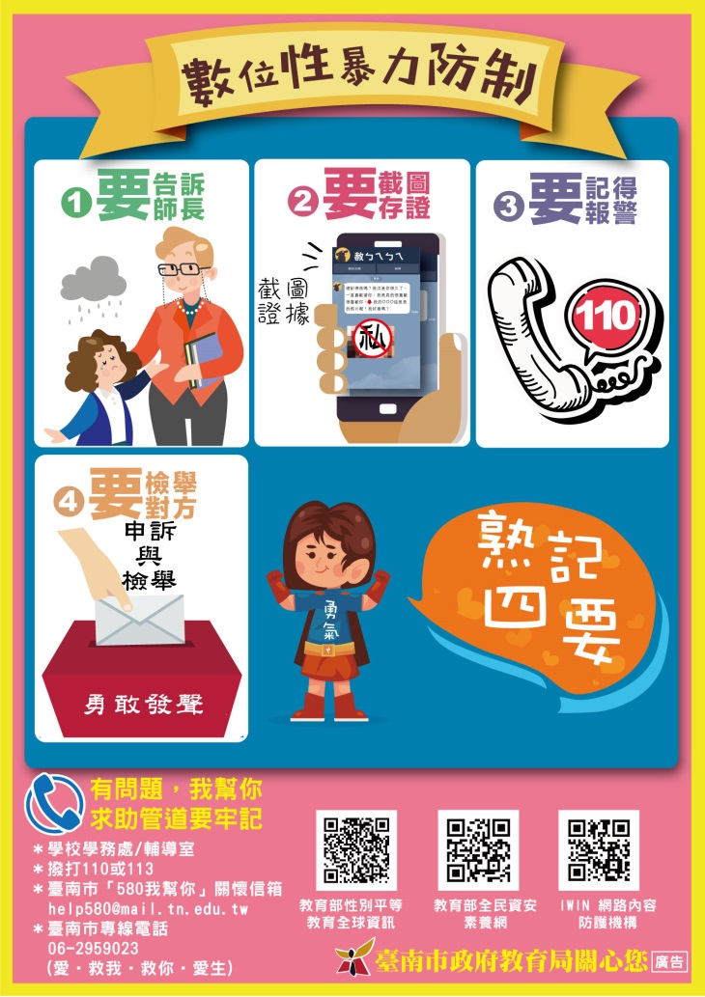
結語
終結數位性別暴力-五不四要守則
「五不」防護守則：
1、不違反意願
2、不聽從自拍
3、不倉促傳訊
4、不轉寄私照
5、不取笑被害
「四要」防護守則：
1、要告訴師長
2、要截圖存證
3、要記得報警
4、要檢舉對方

Slide 12
感謝聆聽

